Slide 1

Diseño Mecatrónico I
Mgr. José Luis Dorado Ponce de León
http://www.jdorado.com/presentaciones.html

Slide 2
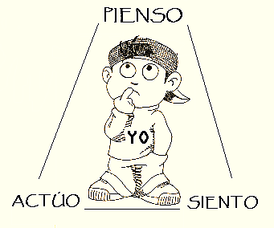
IDEA
Necesito
Producto

Slide 3
DISEÑO
MERCADO
MANUFACTURA
O ENSAMBLE

Slide 4
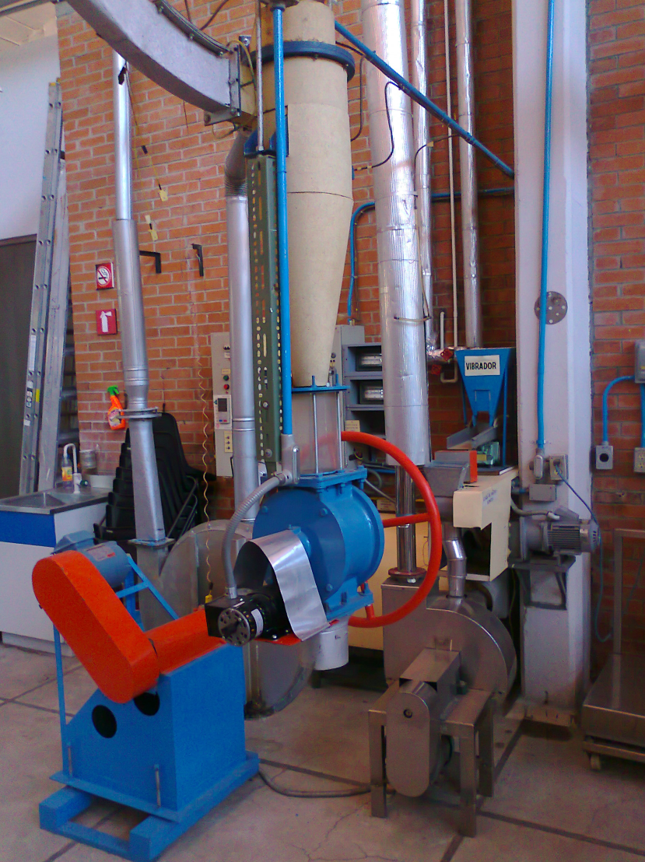

Slide 5
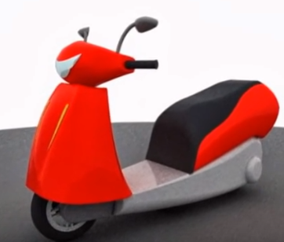

Slide 6
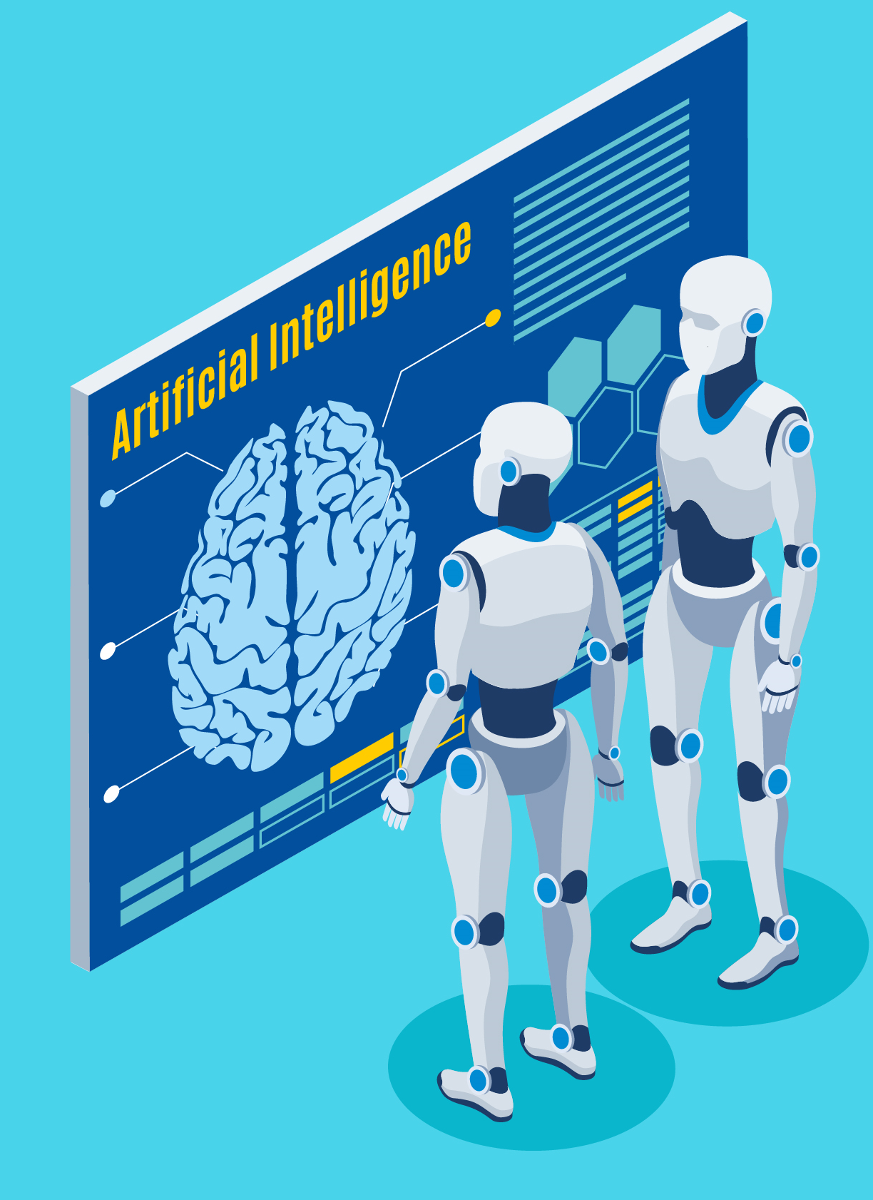

Slide 7


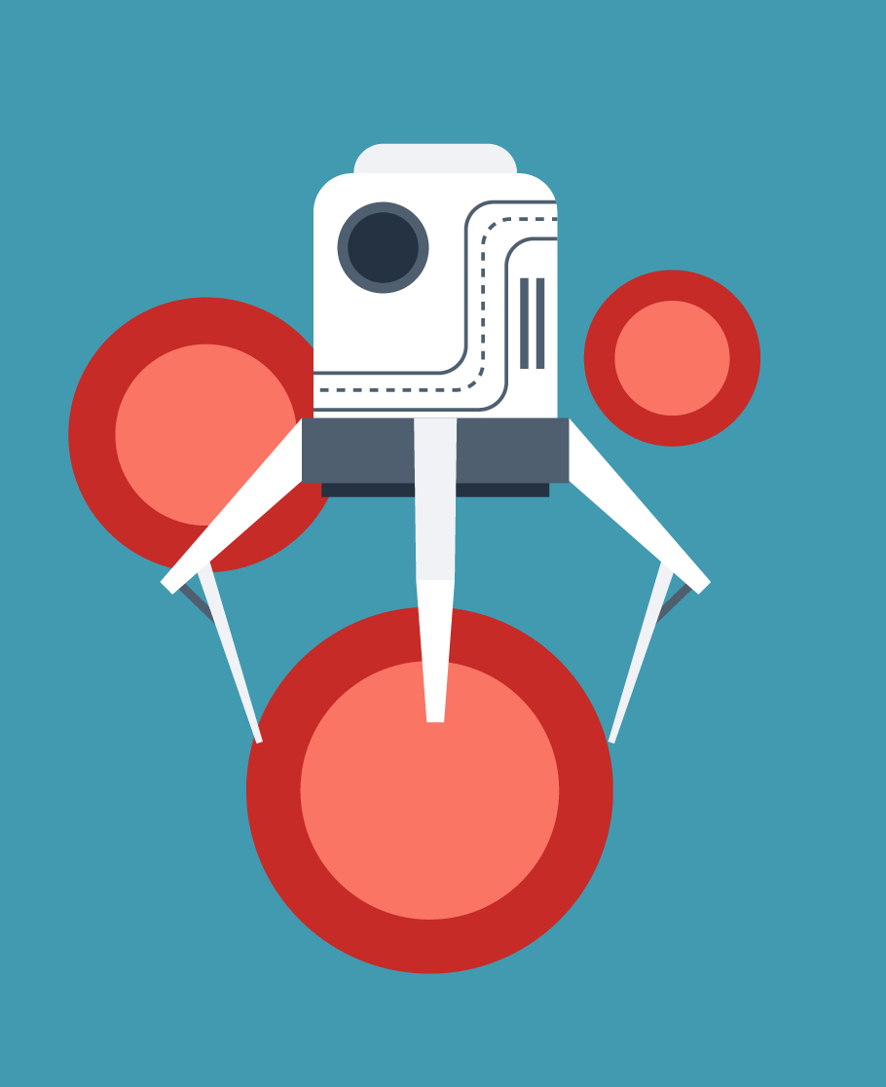
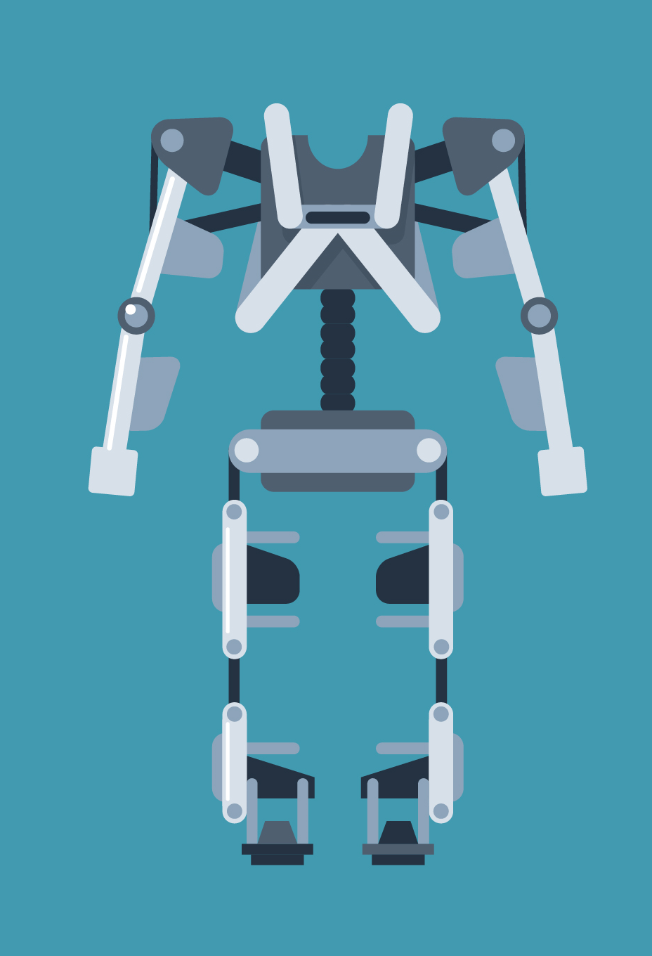
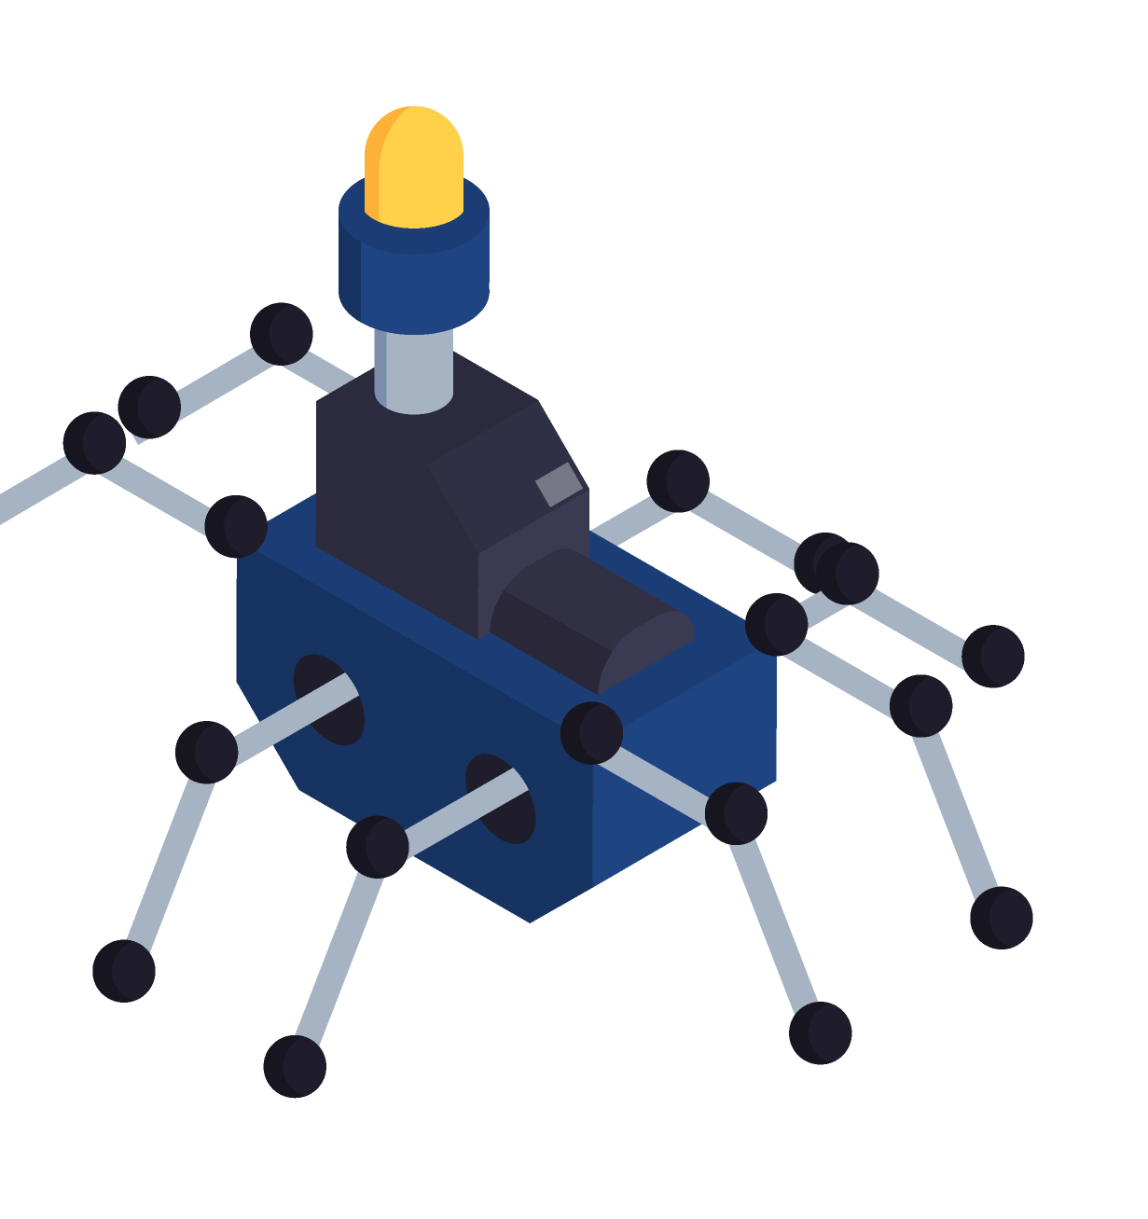
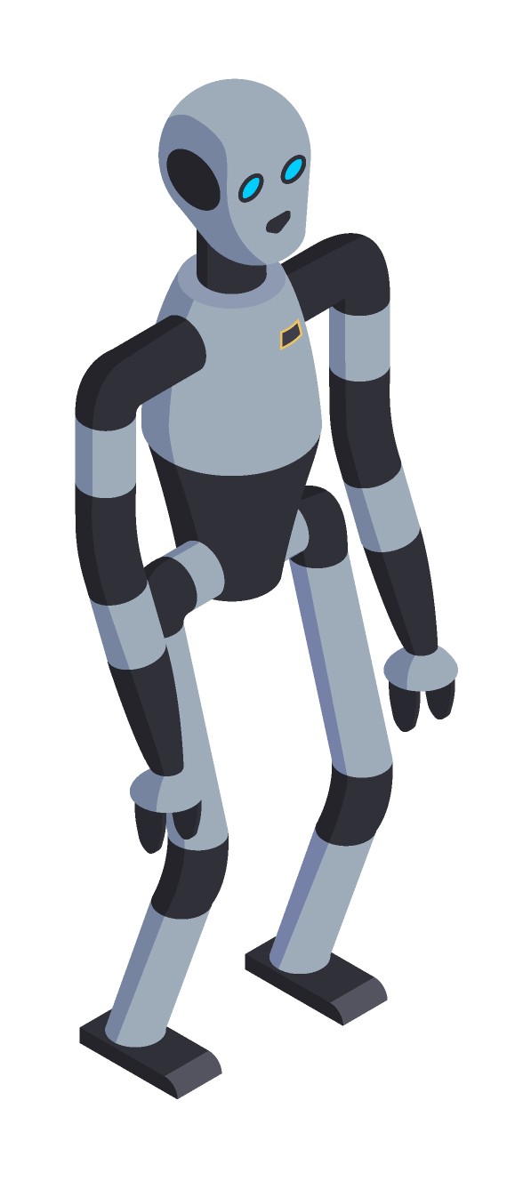

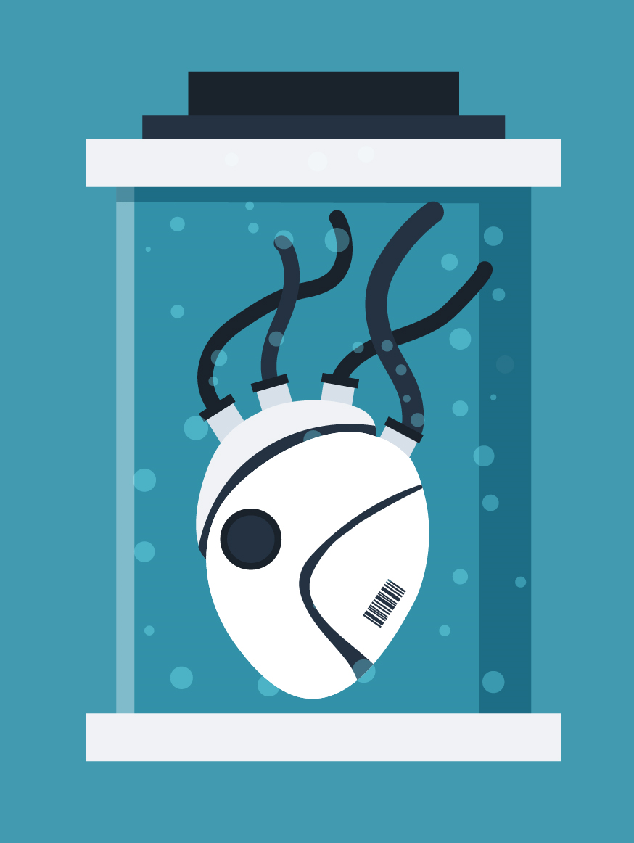


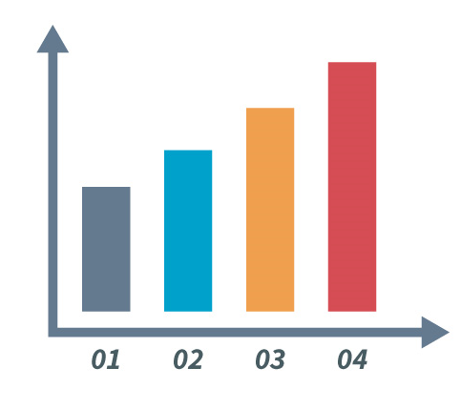


Proceso del desarrollo
FASE 1
FASE 2
FASE 3
FASE 4
FASE 5
Fase 6
Planeación
Creación del Concepto
Desarrollo del Sistema
Ingeniería de detalle
Pruebas y Mejoras
Arranque de Producción

Slide 8
Proceso de desarrollo
Planeación
Creación del Concepto
Desarrollo del Sistema
Ingeniería de detalle
Pruebas y Mejoras
Arranque de Producción
Planificación del Producto
Generación del Concepto
Construcción Modelo del Producto
Ingeniería del Producto
Diseño del Proceso Industrial
Diseño para Construcción del Producto

Slide 9
Proceso del desarrollo del producto
Planificación del Producto
Generación del Concepto
Construcción Modelo del Producto
Piloteo del Diseño del Prototipo
Ingeniería del Producto
Diseño del Proceso Industrial
Diseño para Construcción del Producto
Construcción Modelo del Producto
Contextualización, creación del valor agregado, impacto social, económico, sustentable, sostenible y ecológico; selección y análisis del ciclo de vida del producto.
Análisis de los atributos y del proceso de desarrollo del concepto, identificar necesidades, vincular valores, elaborar características a nivel de sistema y detalle.
Modelo físico y matemático del concepto, selección de los atributos del producto, definición de requerimientos y especificaciones, prueba del concepto.
Análisis de las variables entradas, salidas y elementos del proceso dentro el modelo con sus consideraciones desde el producto.
Diseño a bloques del modelo para la definición de la arquitectura del producto con requerimientos - especificaciones.
Diseño: materiales, sujeciones, dispositivos, herramientas y métodos para la construcción del producto.
Enfoques de los prototipos analíticos y físicos, funcionales alfa, beta y terminados, construcción virtual y diseño del prototipo.
Operación de la construcción de las piezas basado en las hojas de proceso, de su manufactura o maquinado, ajuste o selección de las piezas existentes en el mercado.

Slide 10
Metodología de Diseño
Planificación del Producto
Generación del Concepto
Construcción Modelo del Producto
Ingeniería del Producto
Diseño del Proceso Industrial
Diseño para Construcción del Producto
Planificación del Producto
Generación del Concepto
Construcción Modelo del Producto
Piloteo del Diseño del Prototipo
Ingeniería del Producto
Diseño del Proceso Industrial
Diseño para Construcción del Producto
Construcción Modelo del Producto
Contextualización, creación del valor agregado, impacto social, económico, sustentable, sostenible y ecológico; selección y análisis del ciclo de vida del producto.
Análisis de los atributos y del proceso de desarrollo del concepto, identificar necesidades, vincular valores, elaborar características a nivel de sistema y detalle.
Modelo físico y matemático del concepto, selección de los atributos del producto, definición de requerimientos y especificaciones, prueba del concepto.
Análisis de las variables entradas, salidas y elementos del proceso dentro el modelo con sus consideraciones desde el producto.
Diseño a bloques del modelo para la definición de la arquitectura del producto con requerimientos - especificaciones.
Diseño: materiales, sujeciones, dispositivos, herramientas y métodos para la construcción del producto.
Enfoques de los prototipos analíticos y físicos, funcionales alfa, beta y terminados, construcción virtual y diseño del prototipo.
Operación de la construcción de las piezas basado en las hojas de proceso, de su manufactura o maquinado, ajuste o selección de las piezas existentes en el mercado.

Slide 11
Planificación del Producto
Planificación del Producto
Generación del Concepto
Construcción Modelo del Producto
Piloteo del Diseño del Prototipo
Ingeniería del Producto
Diseño del Proceso Industrial
Diseño para Construcción del Producto
Construcción Modelo del Producto
Contextualización, creación del valor agregado, impacto social, económico, sustentable, sostenible y ecológico; selección y análisis del ciclo de vida del producto.
Entradas: Idea, Sueño, Estrategia de crecimiento de la empresa, mercadotecnia, clientes, competencia, capacidad de la empresa.
Proceso: Identificar oportunidades, asignar recursos, planeación de tiempos, construir la declaración de la visión y la misión del producto, identificar necesidades de clientes y desarrollar las especificaciones objetivo del producto.
Salidas: Declaración de la misión, lista de necesidades del cliente, Especificaciones del Producto
.

Slide 12
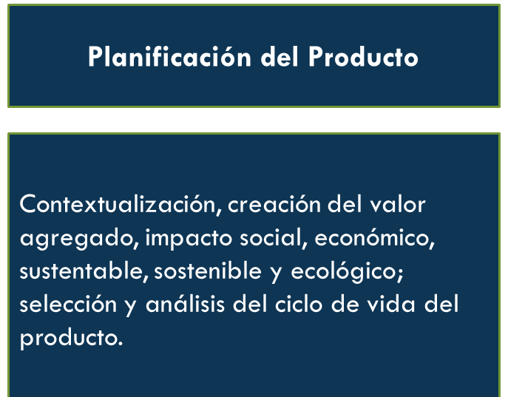

Slide 13
Planificación del Producto
Planificación del Producto
Generación del Concepto
Construcción Modelo del Producto
Piloteo del Diseño del Prototipo
Ingeniería del Producto
Diseño del Proceso Industrial
Diseño para Construcción del Producto
Construcción Modelo del Producto
Contextualización, creación del valor agregado, impacto social, económico, sustentable, sostenible y ecológico; selección y análisis del ciclo de vida del producto.
Entradas: Idea, Sueño, Estrategia de crecimiento de la empresa, mercadotecnia, clientes, competencia, capacidad de la empresa.
Proceso: Identificar oportunidades, asignar recursos, planeación de tiempos, construir la declaración de la visión y la misión del producto, identificar necesidades de clientes y desarrollar las especificaciones objetivo del producto.
Salidas: Declaración de la misión, lista de necesidades del cliente, Especificaciones del Producto
.

Slide 14
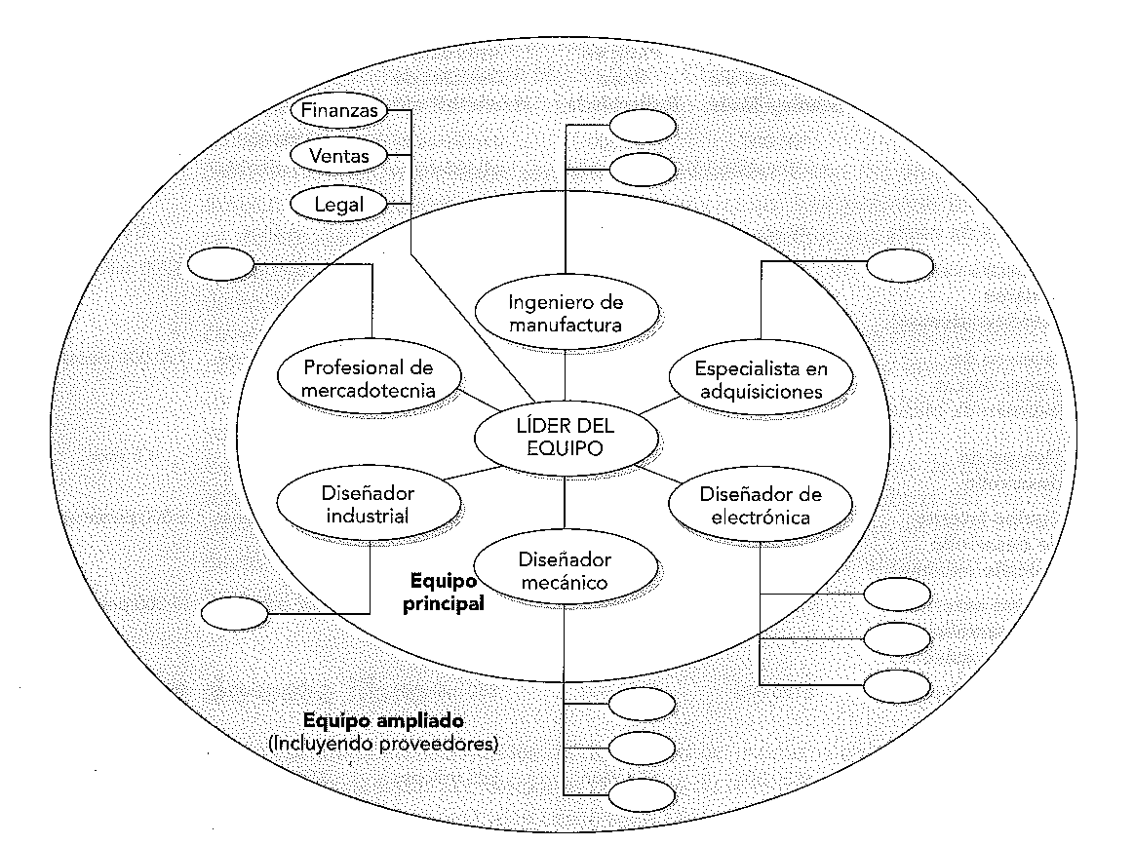
Equipo de Trabajo para el Desarrollo de un Producto

Slide 15
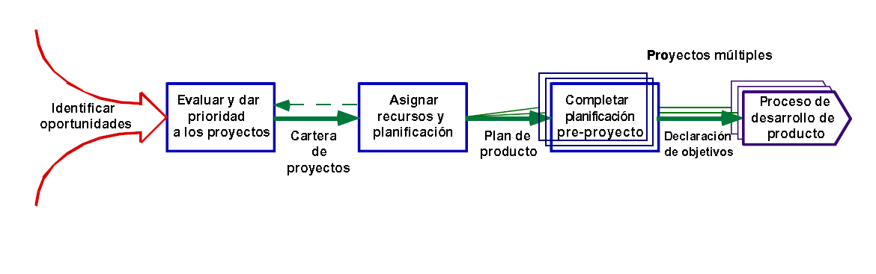
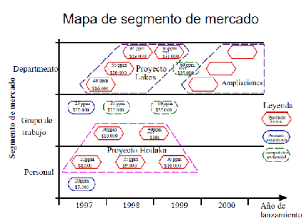
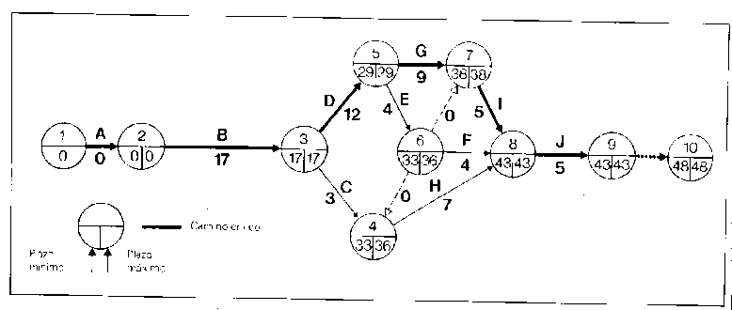
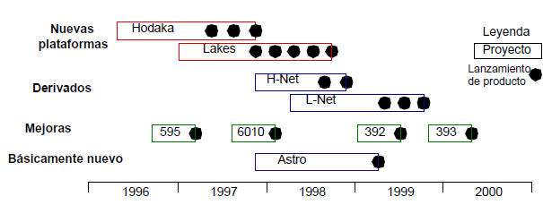
Proceso de Planeación

Slide 16
Visión y Misión
Visión
Es la declaración de la función básica del producto o la descripción del concepto
Misión
Incluye una breve descripción del producto, propuestas de valor, objetivos de negocio, mercados objetivo para el producto, suposiciones y restricciones que guían la tarea de desarrollo de los involucrados.
Tema | Descripción
Breve descripción del producto | Indica la descripción básica del producto sin entrar a lo específico. (visión)
Propuesta de valor | Razones de compra, hipótesis a ser valida.
Objetivos de Negocio | Objetivos que apoyan la estrategia corporativa, metas en tiempo, costo, calidad e impactos
Mercado objetivo del producto | Mercados primario y secundario a considerar en el trabajo de desarrollo
Suposiciones y restricciones | Características de impacto tecnológico y sus restricciones
Involucrados | Grupos afectados por el éxito o fracaso. Usuario final o lcientes externos.

Slide 17
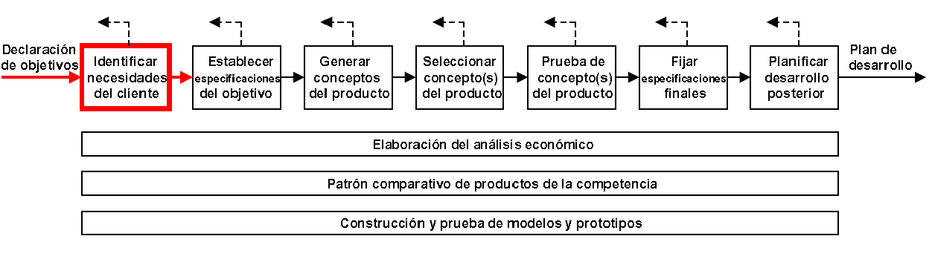
Identificar Necesidades del Cliente
Los objetivos de un método de identificación de necesidades del cliente son:
-Identificar necesidades latentes y ocultas así como necesidades explícitas, sin procesar.
-Proporcionar una base de datos para justificar las especificaciones del producto.
-Crear un registro de archivos de la actividad de necesidades del proceso de desarrollo.
-Desarrollar un entendimiento común de las necesidades del cliente entre miembros del grupo de desarrollo, jerarquización de necesidades y un comparativo.

Slide 18
Que
Cuando
Ocasión
Características
Cantidad
ROBOT
Satisfacción
Características
Físicas
Lugar
Colaboración
Características
Operativas
Donde
Porque
Como

Slide 19
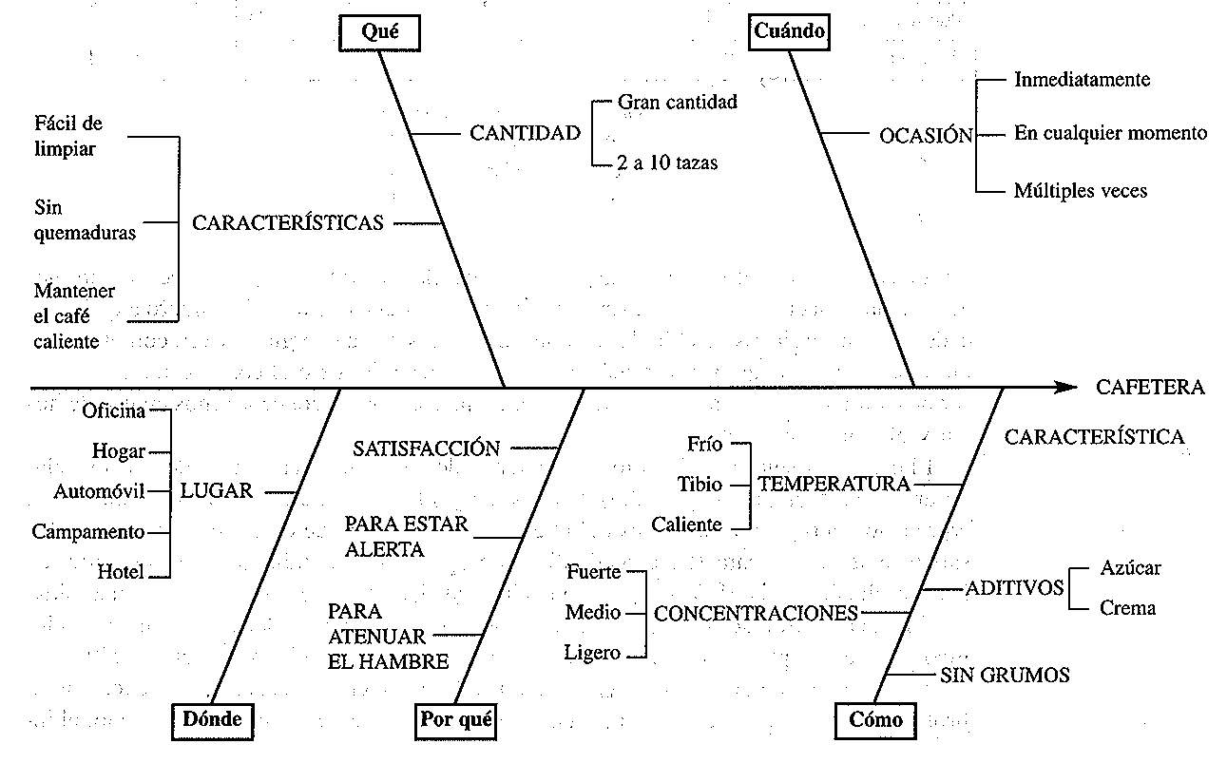
Despliegue de Funciones de Calidad (QFD)
Realiza un proceso estructurado de conversión de los necesidades del cliente en requerimientos de diseño y manufactura.
Es una técnica de planeación administrativa, se puede utilizar en cualquier fase de producción.

Slide 20
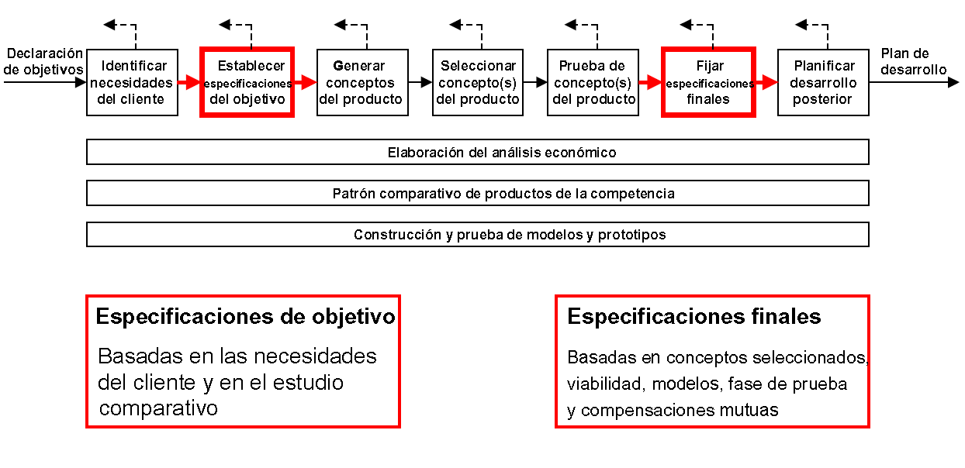
Entradas: Declaración de la misión, lista de necesidades del cliente.
Proceso: Tablas métricas, Matriz valores necesidades, Tabla de comparaciones, Tabla Benchmarking, Matriz comparaciones sobre valores y Tabla de especificaciones objetivo.
Salidas: Especificaciones objetivo del producto.

Slide 21
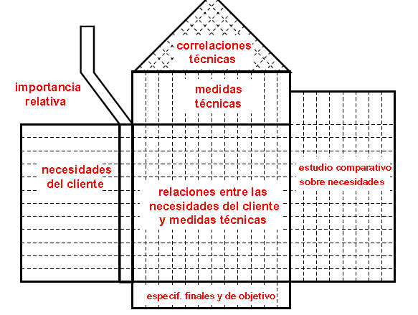
Despliegue de la Función de calidad

Slide 22
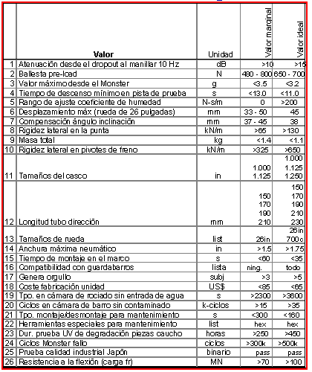
Especificaciones Objetivo El valor ideal es el mejor resultado que se puede esperar. El valor marginalmente aceptable es el valor de la métrica que apenas haría viable el producto

